Slide 1
網路主權 與公民論壇
國立臺北商業大學
106學年度第1學期選修通識
網路民主與公共論壇
授課教師：陳閔翔 通識教育中心助理教授
教學助理：蔡秉珂、林子卉、江星誌
2018.1.2
本課程獲教育部「教學創新先導計畫(PBL課程)」補助

Slide 4
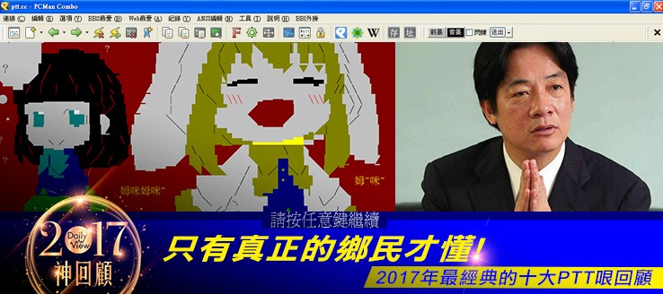

Slide 5
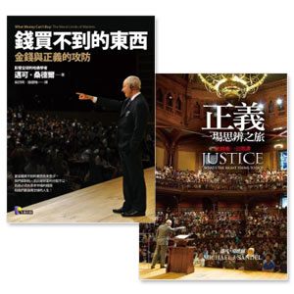
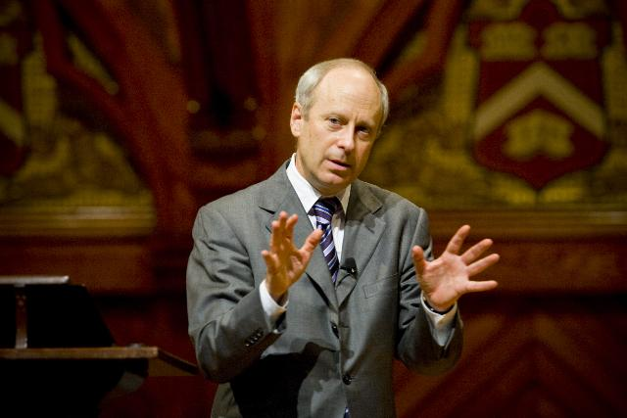
身處於媒體的時代，公開辯論仍是可能的，
這樣做將為我們的公共生活賦予活力。
~桑德爾(Michael Sandel)

Slide 6
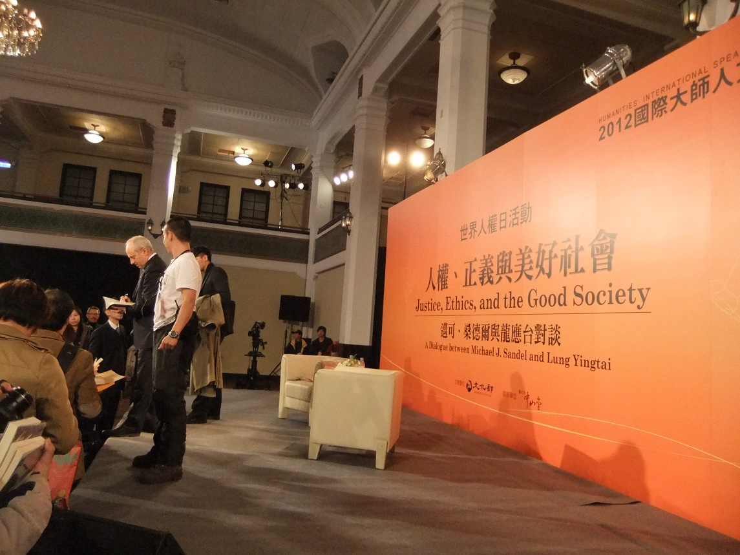
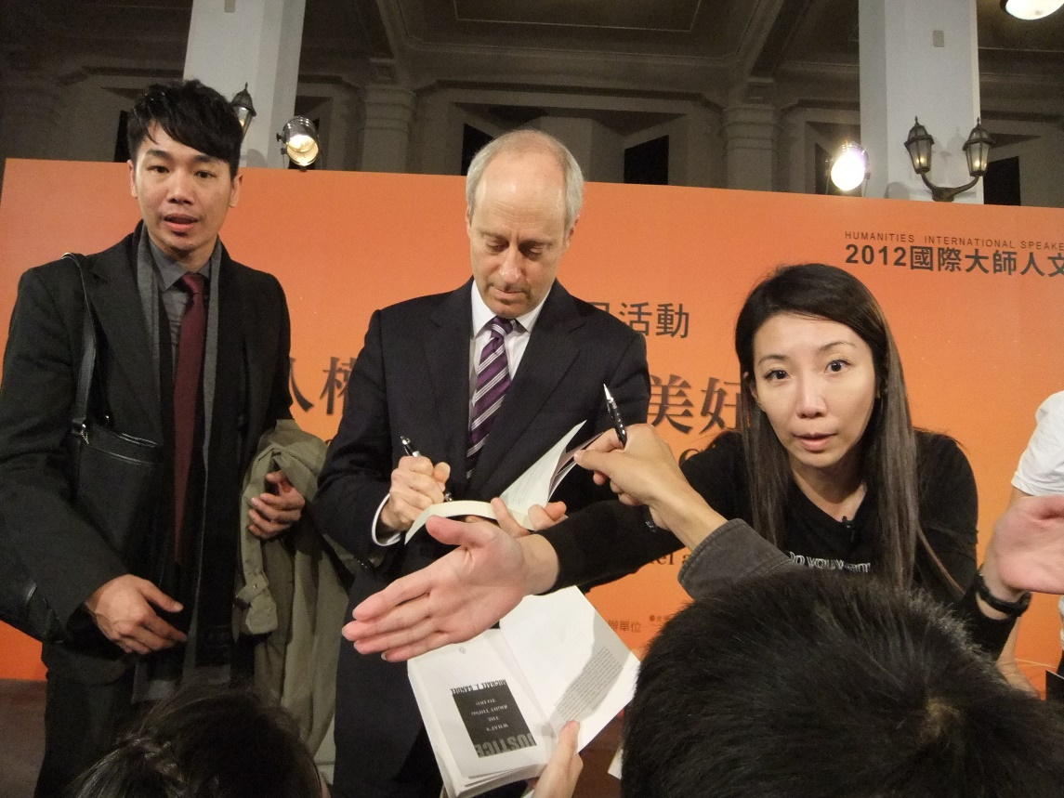

Slide 7
一 數位民主的發展
新媒體與數位民主時代：網路使用權(rights)VS控制權(power)→新的資訊政治→新的社會/自由/法律/倫理觀。
時代年度風雲人物：1982個人電腦
1988瀕危的地球
2006you 2008(2012)歐巴馬
2010馬克祖克柏(fb) 2011示威者
2013教宗方濟
2015梅克爾
2016川普
2017MeToo 打破沉默者

Slide 8
二 從第四權到第五權？
第五權：網路權或使用部落格進行言論與行動，具有互動式媒體特徵，傳統媒體仍有過濾與監督功能，但較為單一/向，網路的第五權特徵更批判與能動性。
第五權是一種文化權：多元文化，文化公民權與公民社會的交織。
網路共和國？壟斷vs專營→誰統治？(誰統治誰?)誰瀏覽？誰主導？20171224狂新聞https://www.youtube.com/watch?v=lGQ9Lebjv64

Slide 9
三 網路民主化與自由化
全球化下新主權關係/邊界：媒體，市場與民主共構(生)。民主化隱含新獨裁形式，自由化隱含新壟斷內容。
協同過濾(collaborative filtering)：網站架設者透過系統統計與引導，將資訊統合與過濾，並嘗試把資料媒合。例如在亞馬遜購書，它會自動根據你的搜尋把和你相同品味人的產品顯示給你→思考：系統整合的優缺點。
異質整合度越高，價值越高！

Slide 10
三 網路民主化與自由化
電子化：線上投票，電子化的優點是它可以記錄所有的東西，包括文字、數字，並可以快速進行統計分析→大數據。
資訊超載危機：太多選擇、太多話題、太多觀點。當資訊氾濫成災，過濾就成為必要手段，判斷成為必備能力。它通常透過縮小化的方式來避免超載→事實上超載危機與過濾需求是相伴相生的。
問題不是資訊過多，而是人的認知與判斷能力是否成熟到足以分析過濾。

Slide 11
三 網路民主化與自由化
資訊媒體素養：不只是使用媒體的基本能力，更是網路特性的規範認知，及對媒體訊息保持開放，批判思考(網路的媒體素養)能力與對網路社會的道德爭議做理性判斷(網路倫理素養)。
重新定義知識：奇摩知識家？維基百科？
重構關鍵字：次文化崛起，自我(主流) VS他者(邊陲)？御宅學與髒(幹)話文化。
施政成績遊戲化柯P曬政績(20171228) https://www.youtube.com/watch?v=kKR_xiiUAQ4

Slide 12
四 網路主權與公共財
資訊是一種公共財：長久來看，當一個人知道某事而傳播出去，其他人是會從中獲利的(知的權利？)。
經濟學的觀念：資訊(我們知道隔壁街正在火災或捷運上正在發生殺人搶案)，不只內化(internalize)益於我們，同時也積極外化(positive externalize)益於它人。
網路公共生活的特性：例如人肉搜索與侵犯隱私之間的界線。

Slide 13
四 網路主權與公共財
群體級化：團體成員一開始即有某些偏向，在商議後，人們會朝偏向的方向繼續移動，最後形成極端的觀點。
健康的公共對話能避免級化/激情(單一化)，過濾錯誤的資訊，偏見的機制，從而能互相尊重與傾聽不同意見，進行公共學習與生活。
論壇論談亂談：公共領域(評論)與私領域直播(八卦)。老外看台灣(20170126) https://www.youtube.com/watch?v=TR_5mIYjthU

Slide 14
五 兩種網路主權概念
消費者主權(商業性)：屬於自由消費市場。個人對網路使用熱忱，強化過濾的力量。
主權原則來自於價格系統，政治人物宣傳「意見」就是販賣「政見」，但它仍要由市場供需的力量來決定(那隻手？)。
消費者主權關鍵在偏好與選擇(從遙控器/鍵盤→滑鼠/手指，從bbs/msn→ yahoo/google/fb/WeChat→line /Dcard/Instagram→AI/AR/VR?

Slide 15
五 兩種網路主權概念
政治主權(公共性)：自由政治市場。基於民主多元選擇(柯P參政，小英參選)。
它不認為個人偏好既定不變，反而，民主自治就是「透過討論來治理」，並且轉(改)變觀念在公共領域以理服人。若討論只簡化成各方角力的妥協物，它將喪失民主公共性的本意。
民主素養的重心是能修正錯誤，說服與被說服，並接納不同(更好)意見。

Slide 16
六 公民論壇與公共學習
公民論壇(citizen forum)：一種審議民主討論議題的方式，有別於已發展出操作模式的公民會議與共識會議，包括線上公民論壇。
公民(討論)對話圈與共享原則：公共論壇的精神，是透過討論圈的理性形成，探詢真理與事實，它必須遵循開放原則，讓圈外人與圈內人能夠交流共享與知識傳播。

Slide 17
七 網路對民主的發展影響
現代公民最重要的是判讀訊息的媒體素養→判讀力，而涉及訊息的公平與自由接收/使用與傳播的民主/倫理/法律素養→關鍵不是技術，是人，是品味！
網路的民主價值：更直接，更即時與更快速地匯集言論，產生力量，改造社會。但也因為淺碟文化(無持續性)，停留在低頭族(刷手族即網路山頂洞人：按讚→留言→行動)。

Slide 18
七 網路對民主的發展影響
正面：我們的生活充斥各種媒介，人際溝通互動不再只是面對面，數位媒介成為當下公共生活發生的重要場域。這是當代社會生活的重要特徵。
反面：媒體形貌千變萬化與時俱進，媒體素養不應只聚焦於不同型式的媒介運作上，否則培育的只是轉瞬間就過時的技能(媒介的改變是可能的：飛鴿傳書→電報→電話→call機→智障型手機→?)

Slide 19
結論 網路尚未成功，民主仍須努力
公民論壇是實踐，不是理論。
public good：公共財→公共善。
公共行動需實踐智慧→溝通理性。新主權觀：媒體+市場+民主=公共人！
思考：
1.數位隔離/區隔(落差)：沒有網路的人變成網路貧民。斷線的人變成網路災民→新的信任關係與新平等主義。
2.共時性：網站共通特徵與發展方式。

Slide 21
本學期單元全部講授完畢
感謝同學不離不棄、堅持到底、熱情參與課程、思故鄉時還記得抬頭仰望老師！
謝謝聆聽 小組討論時間
Thank you for your attention！

